Slide 1
НЕДЕЛЯ ИНОСТРАННОГО ЯЗЫКА 2018
КОНЦЕРТ «HELLO, FRIENDS!»
Учитель англ. Нем языка
Кукулевская П.А.

Slide 2
С 12 по 17 февраля в МОУ СОШ №21 прошла неделя иностранного языка
Ребята показали нам праздничный концерт :)
Выступление учеников вызвало большой
интерес!

Slide 3
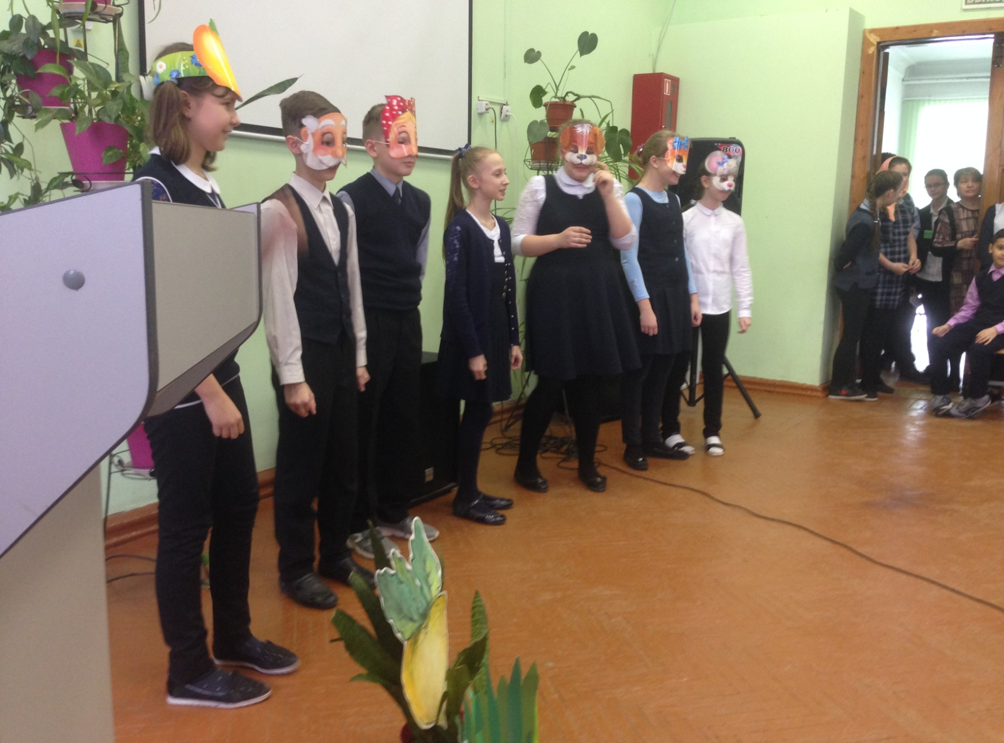
5 б показал спектакль на английском языке «The turnip»,

Slide 4
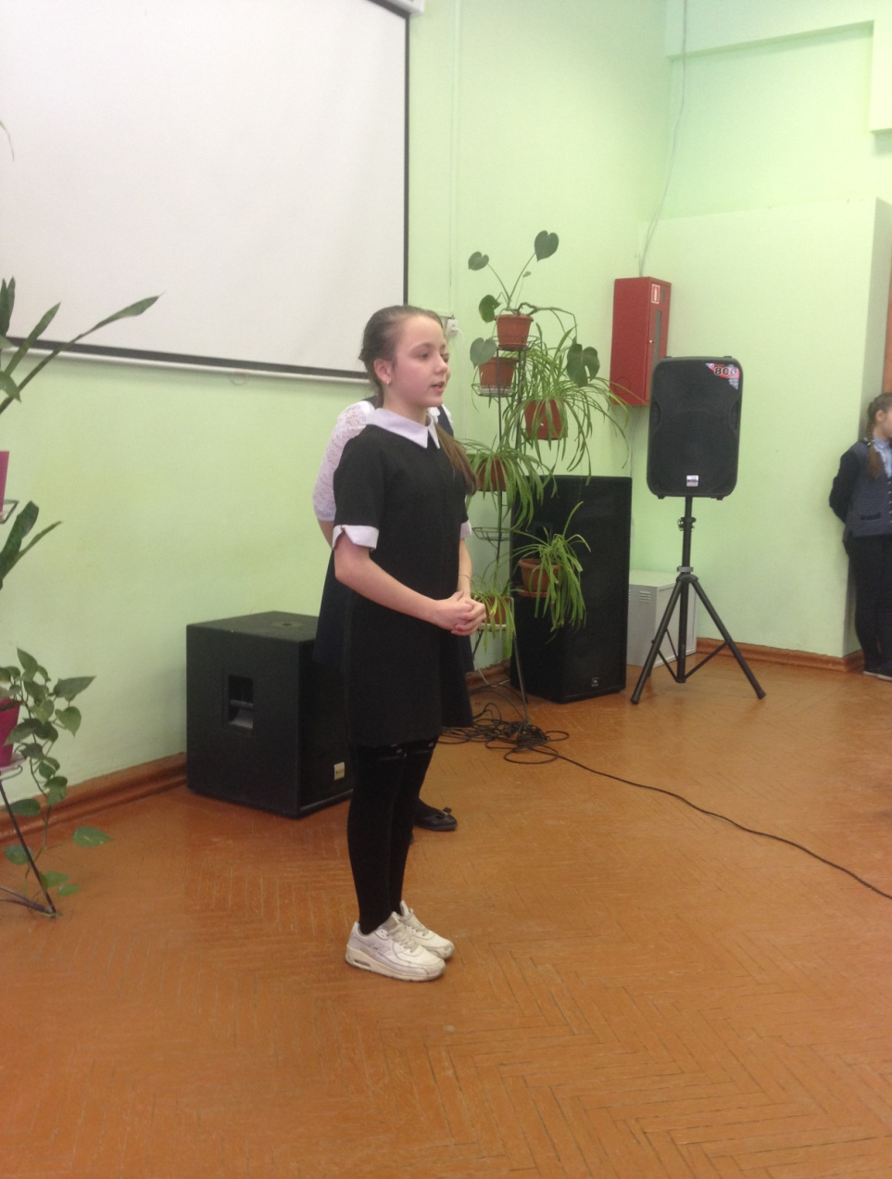
СТИХИ ЧИТАЛИ Вика Самушкина и полина лошкарёва

Slide 5
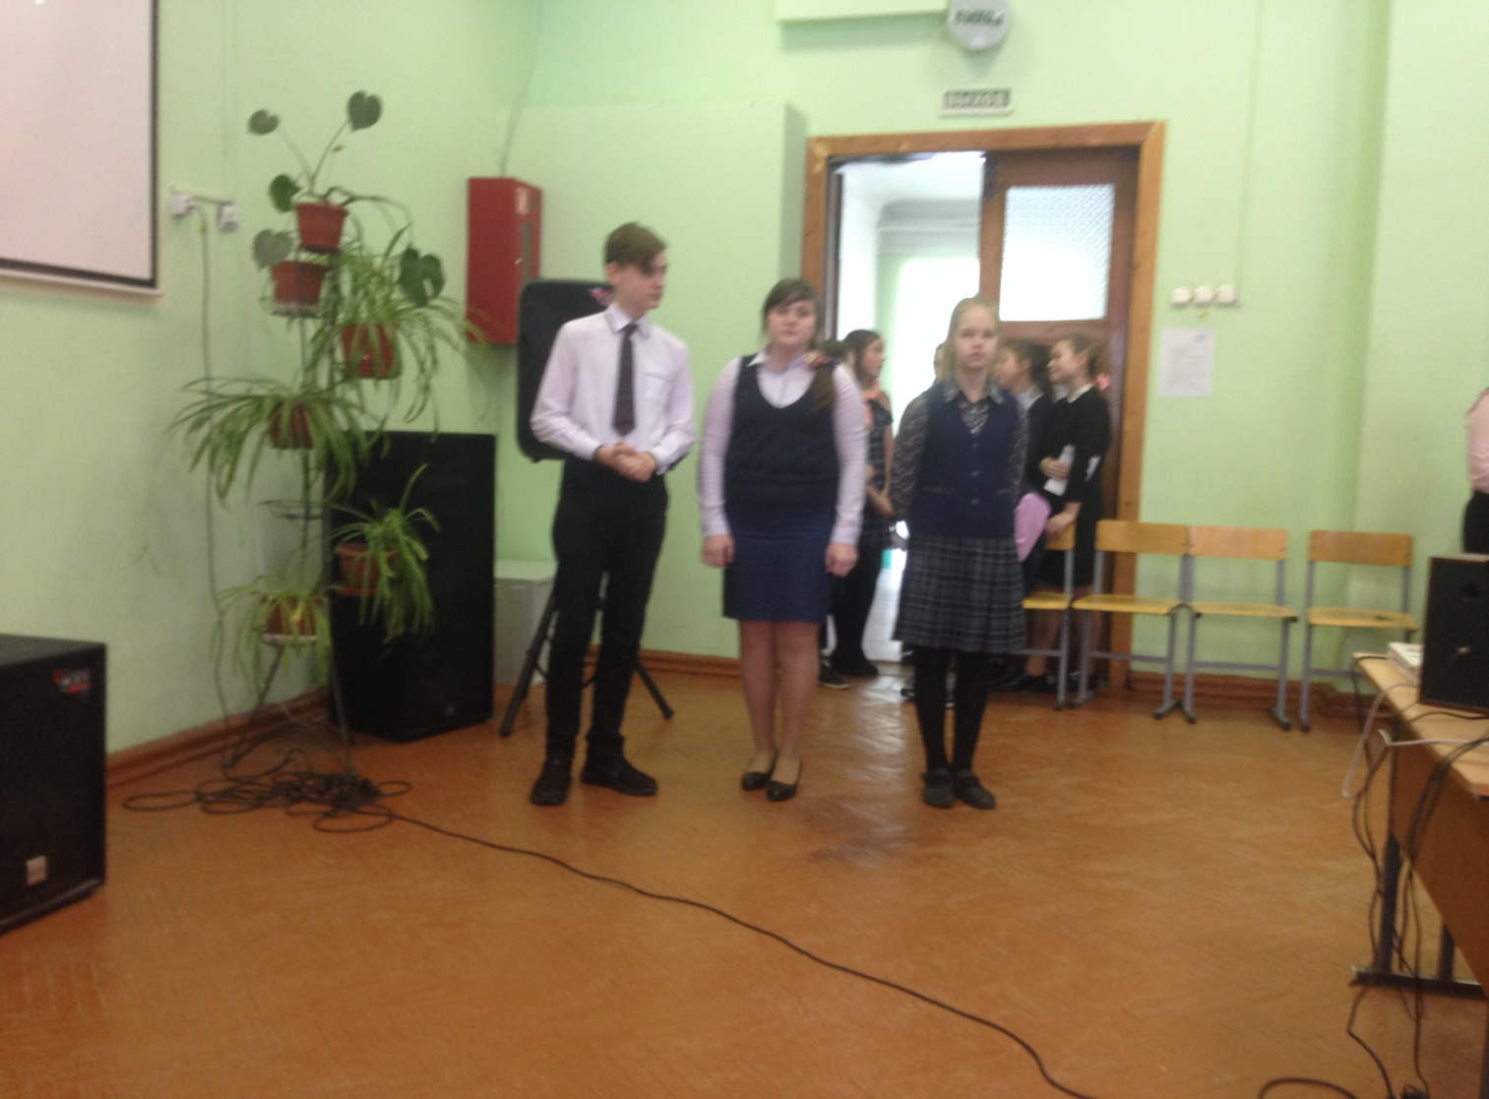
5 г рассказал правила дорожного движения по- немецки : Die Verkehrsregeln

Slide 6
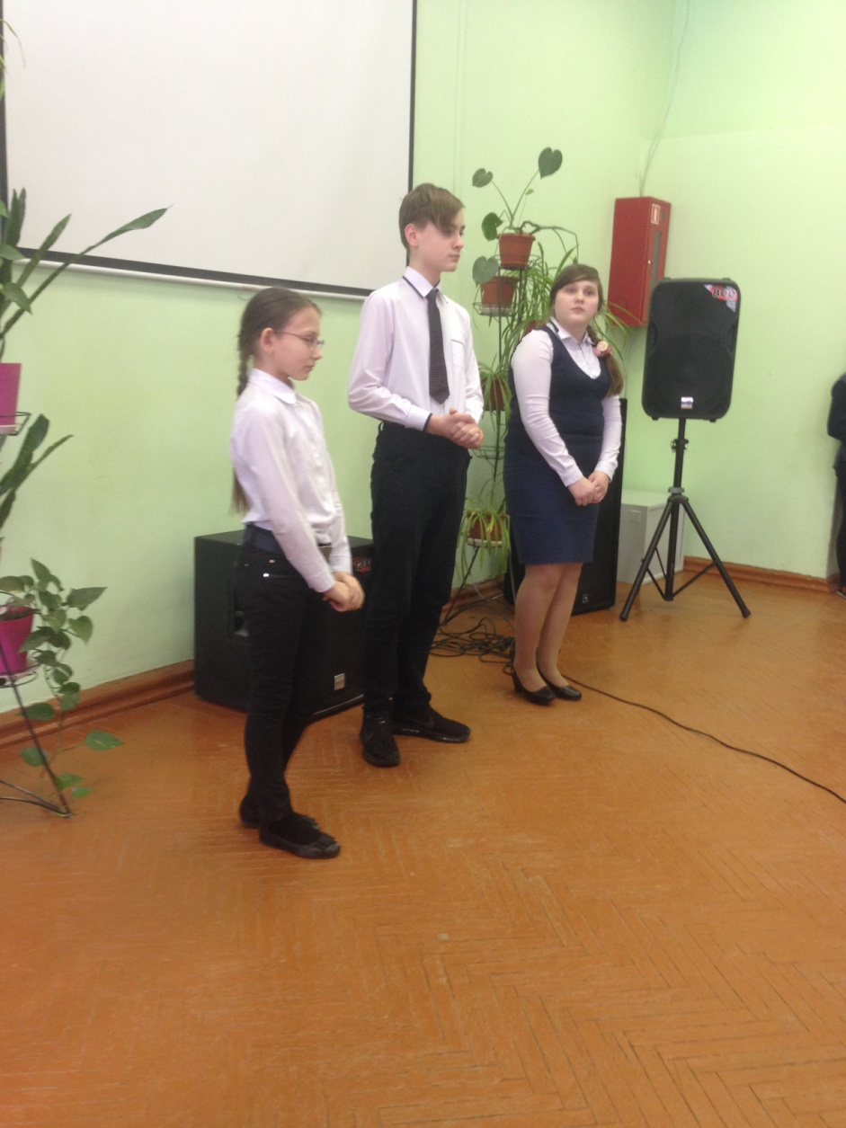
А также стихи на немецком языке читали оскар мухарамов, даша моторина и даша киселёва

Slide 7
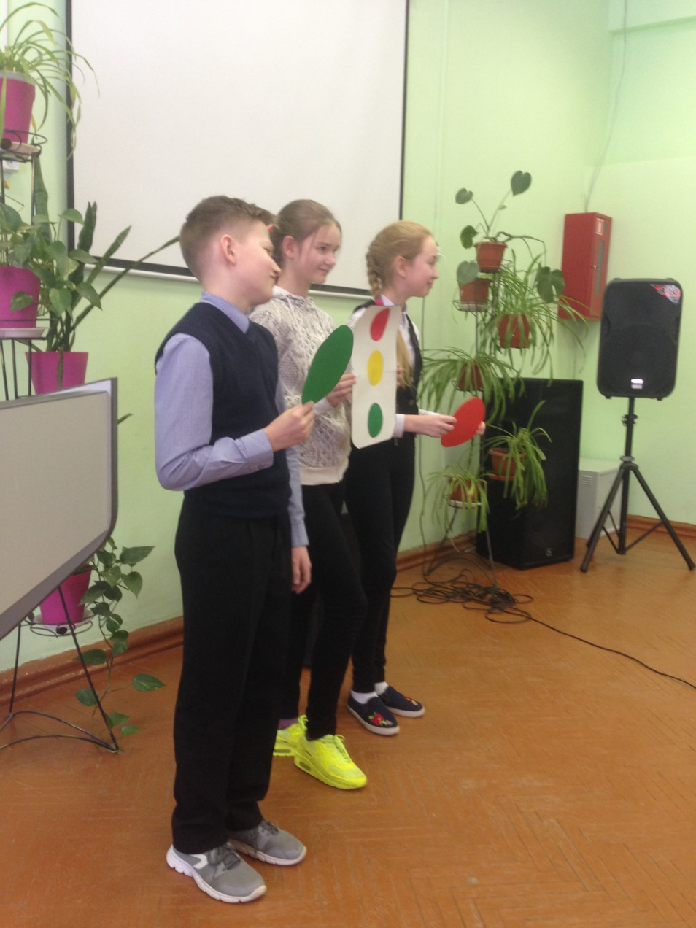
Ученики 5 в спели для зрителей песню на немецком языке « Die Verkehrsampel» - «Светофор»

Slide 8
Ученицы 6 в рассказывали английские шутки
Волнина Маша и Широкова Маша
Воронина Алиса и Соловьёва Вероника

Slide 9
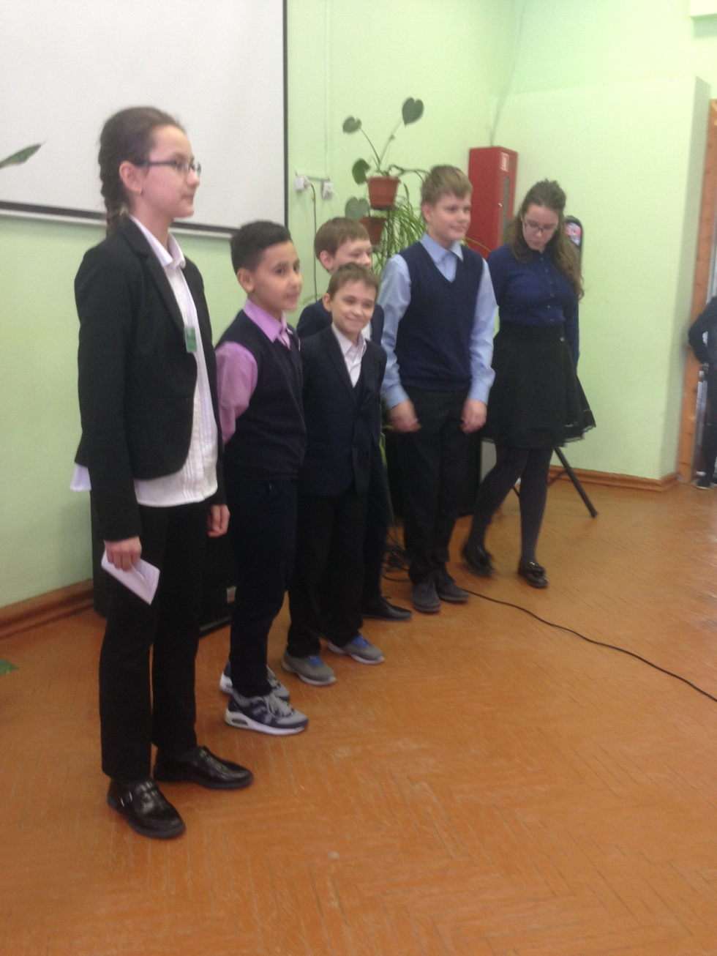
В финале концерта выступил 6б с песней на английском языке « HOT WHEELS»

Slide 10
Спасибо за внимание!

